Slide 1
FACE/OFF
SSAFY A207
>
발표 시작하기
© copyright 2020-2049. Not all right reserved. Powered by SSAFY.
Notes:
- 안녕하세요, 서울 2반 7팀 발표를 맡게 된 박태웅입니다.
- 페이스오프, 발표를 시작하겠습니다.

Slide 2
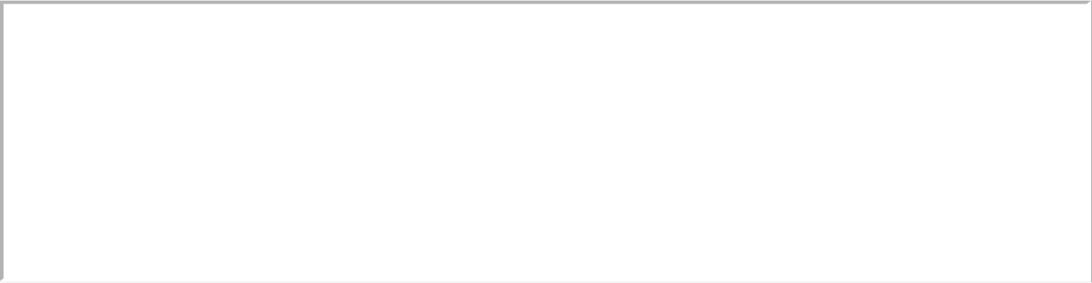
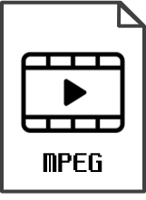
1.프로젝트_소개 > UCC_시청
FACE/OFF
: 간편한 모자이크 웹 어플리케이션
[FACE/OFF가 알고싶다] 제 1화
Notes:
20초
FACE/OFF는,
한마디로 표현하면 [간편한 모자이크 웹 어플리케이션]입니다.
한마디로는 아직 잘 와닿지 않으신가요?
그래서 저희가 시청각자료를 준비했습니다.
페이스오프가 알고싶다 제 1화, 함께 보시죠.
(영상재생)
10초
재미있게 보셨나요? 저희가 어렵게 김상중씨를 섭외했는데, 저랑 굉장히 닮으셔서 깜짝 놀랐습니다.
ㅎㅎ네 농담은 여기까지 하겠습니다.

Slide 3
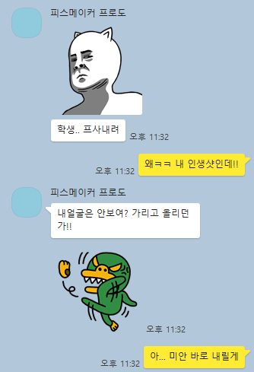
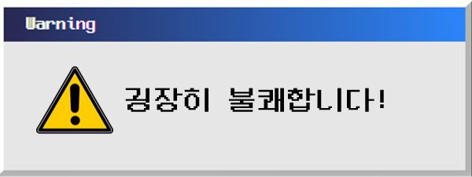
1.프로젝트_소개 > 개발_배경
Notes:
이런 경험, 다들 있으실텐데요,
친구랑 같이 찍었는데 나만 잘나오고 친구는 못나온 사진
이걸 프로필사진으로 했다가 혼나거나,
혹은 그 반대로
내가 못나온사진을 친구가 올려서 화났던 적 있으실겁니다.
굉장히 불쾌하죠.

Slide 4



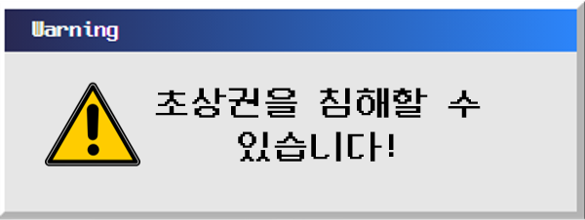
1.프로젝트_소개 > 개발_배경
‘귀찮은데.. 그냥 올려도 모르지 않을까?’
Notes:
또 블로그나 사진 올리는 SNS 많이들 이용하실텐데요,
정말 잘나온 사진에 다른 사람들이 나와서
가려야했던 경험도 있으실 거라고 생각합니다.
사진 올릴때마다 얼굴을 지우는 게 귀찮지만,
초상권 침해의 우려가 있죠.

Slide 5

1.프로젝트_소개 > 개발_배경
초상권 침해관련 피해 신고건수
2014년
5,017
2배 이상
증가!
2018년
10,188
출처 : 방송통신심의위원회
Notes:
- 방송통신심의위원회에 따르면,
- 2014년, 5천여 건이던 초상권 피해 신고건수가
- 2018년 1만여 건으로 두 배 이상 늘어났다고 합니다.
- 초상권 피해 사례도 늘어난 것은
- 그만큼 초상권에 대한 의식도 높아지고 있다고 볼 수 있는데요,
- 이제 모자이크는 선택이 아닌 필수라고 말할 수 있을 것 같습니다.

Slide 6
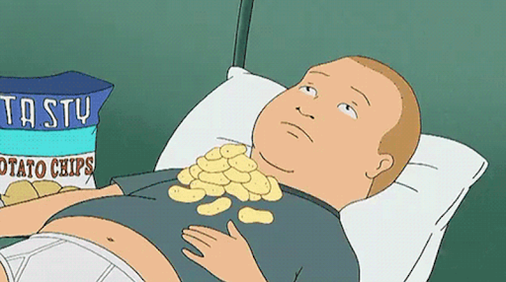
1.프로젝트_소개 > 기획_&_컨셉
Q. 왜 모자이크 없이 사진을 올리시나요?
A. 귀찮습니다.
Notes:
여기서 한가지 의문이 생깁니다.
이미 모자이크를 할 수 있는 어플은 수없이 많은데,
왜 모자이크를 안하고 사진을 올리는 걸까요?
답은 간단합니다. 귀찮습니다.

Slide 7
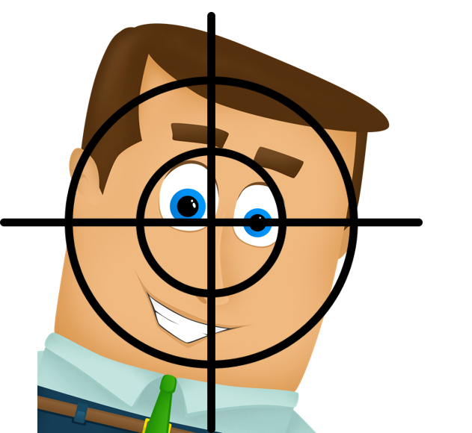




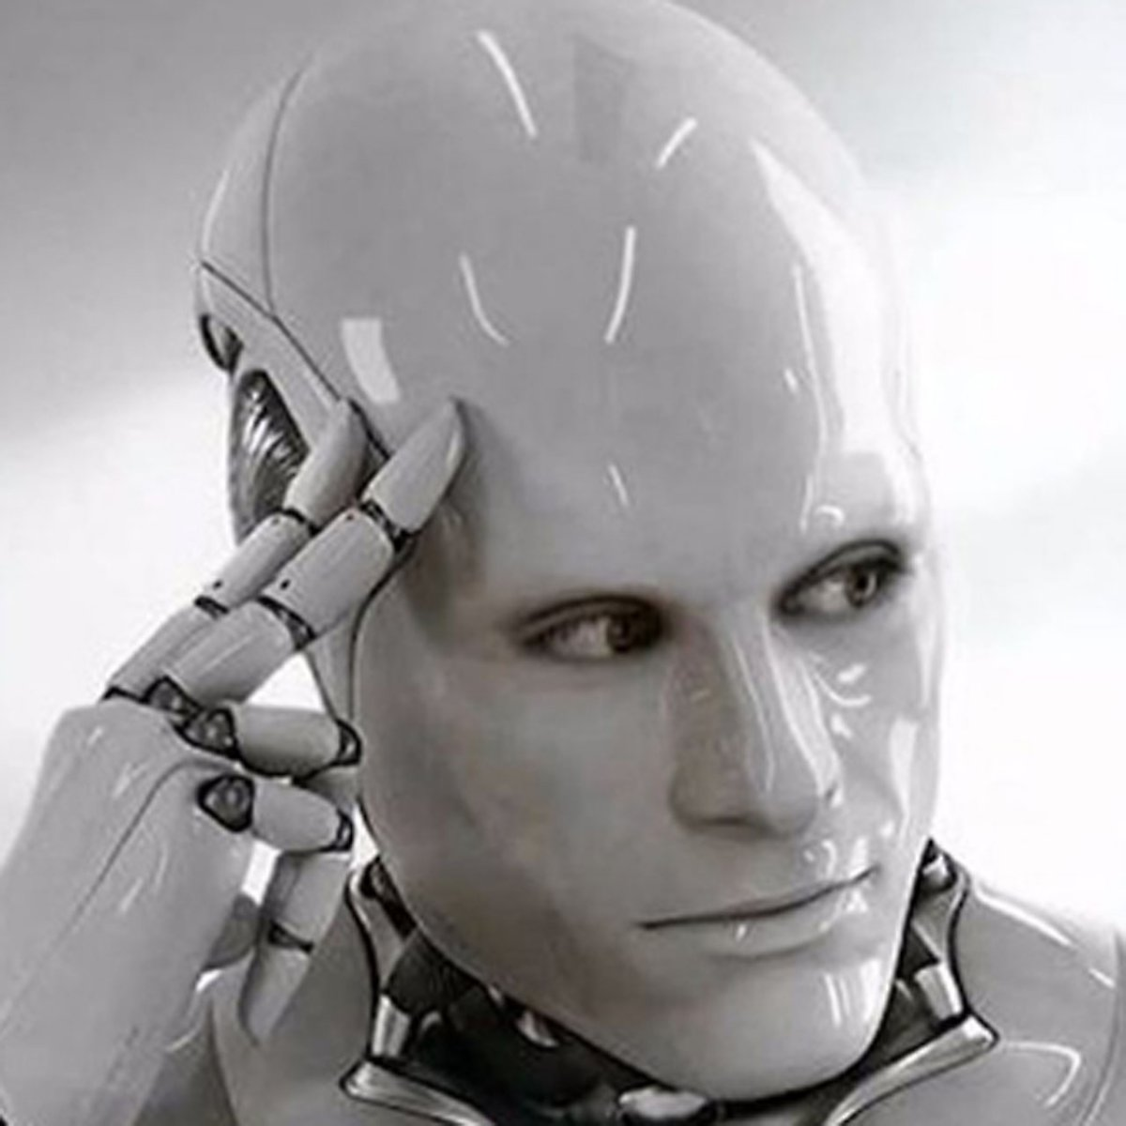
1.프로젝트_소개 > 기획_&_컨셉
??? 물러나십시오, 휴먼. 그것은 나의 일입니다.
Notes:
얼굴을 찾고, 스티커 크기를 조절해 붙이거나 모자이크 영역을 칠하는 과정을
인공지능이 대신 해준다면 어떨까요?

Slide 8
1.프로젝트_소개 > 기획_&_컨셉
FACE/OFF
: 인공지능이 도와주는
간편한 모자이크 웹 어플리케이션
Notes:
저희는 이런 불편함을 인공지능을 통해 해소해주는
간편한 모자이크 웹 어플리케이션, 페이스 오프를 기획하게 되었습니다
누구나 쉽게 접근할 수 있도록, 웹 어플리케이션으로 구현하였고, (다음페이지)

Slide 9


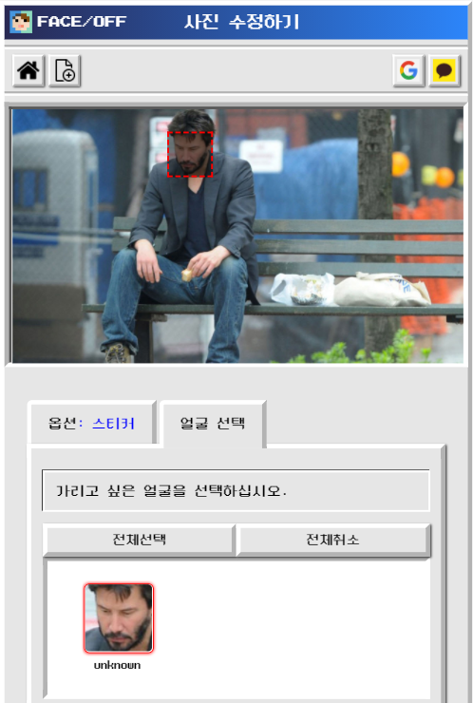
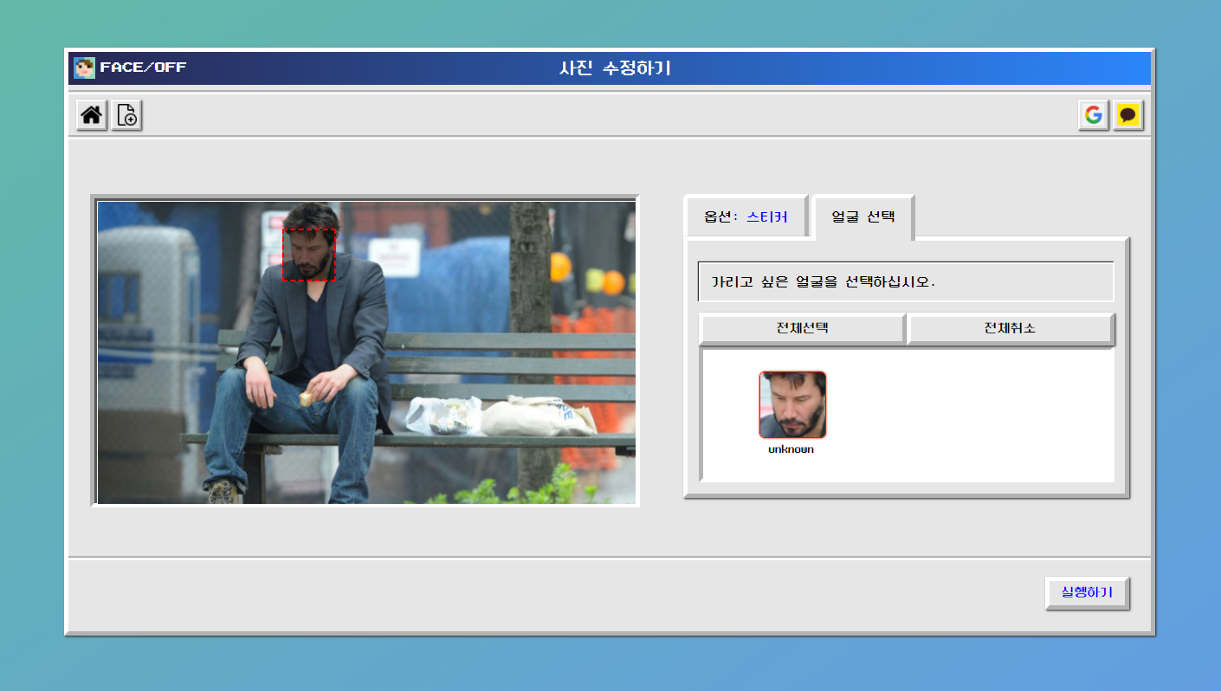
1.프로젝트_소개 > 기획_&_컨셉
Notes:
사진을 많이 찍고 업로드하는 모바일,
블로그 글 작성에 많이 이용하는 PC,
양쪽 모두 원활하게 사용할 수 있도록 완벽하게 반응형으로 구현하였습니다.
또한 즐거운 사용자 경험을 제공하기 위해,
레트로 디자인을 적용하였습니다.

Slide 10
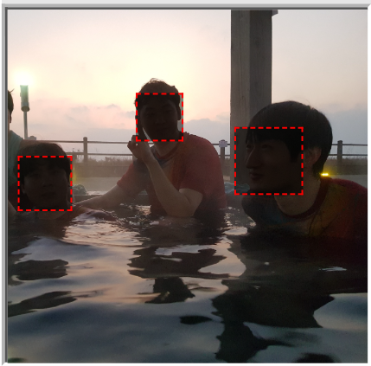
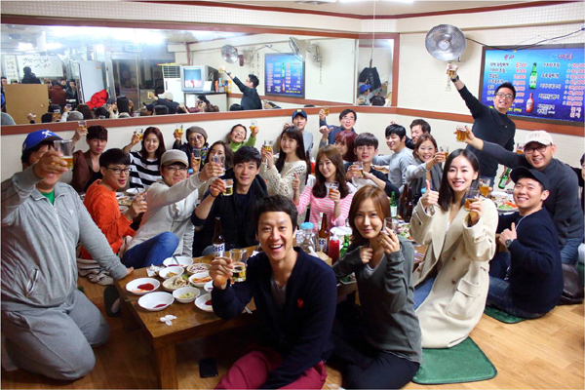
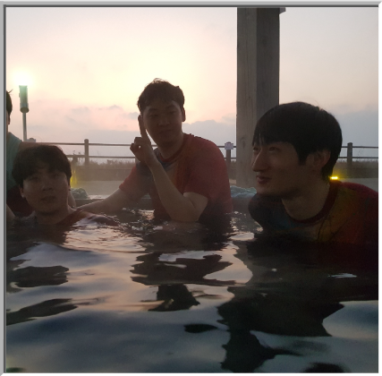
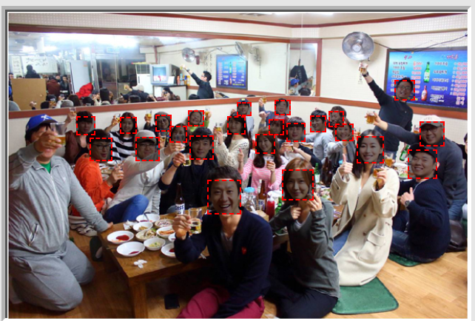

2.주요_기능 > 얼굴 자동인식
많은 얼굴
측면 / 어두운 얼굴
OK!
OK!
Notes:
기존의 서비스와 차별화되는, 저희 서비스의 가장 편리한 점 중 하나입니다.
이렇게 많은 사람도 (클릭)
이렇게 어둡게 찍힌 얼굴이나 측면도 (클릭)
빠짐없이 인식합니다.

Slide 11
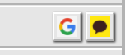

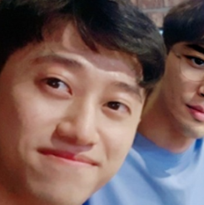
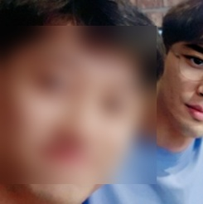
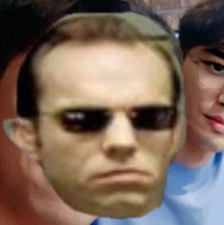
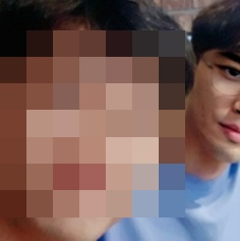
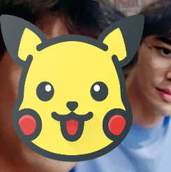
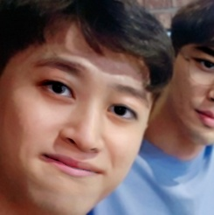
2.주요_기능 > 다양한 모자이크 옵션
픽셀
흐리게
스티커
가상얼굴
커스텀 스티커
Notes:
두번쨰는 다양한 모자이크 옵션입니다.
익숙한 픽셀, 흐리게, 스티커 기능과 더불어 저희만의 차별점인 가상얼굴 옵션을 제공합니다.
가상얼굴은 인공지능으로 생성한 가상 얼굴을 원본 얼굴합성하여,
지금까지의 기능은 로그인을 하지 않으셔도, 얼마든지 이용할 수 있습니다.
하지만 로그인을 하면 더욱 편리한 기능을 이용할 수 있는데요,
우선 스티커를 업로드해서 자신만의 스티커를 사용할 수 있습니다.

Slide 12
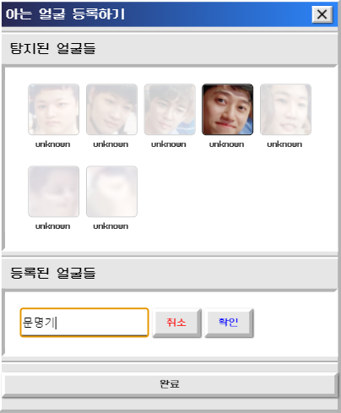
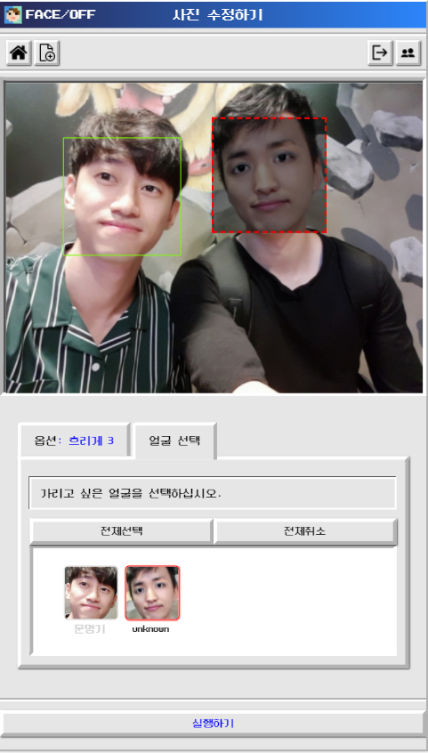
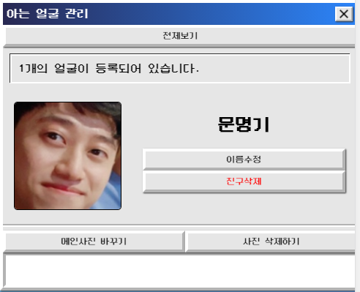
2.주요_기능 > 등록된_얼굴_구분
Notes:
또 로그인을 하시면,
인식된 얼굴들을 아는 얼굴로 등록할 수 있는데요,
이렇게 등록된 얼굴은
다른 사진을 수정할 때
인공지능이 구분하여
모자이크 대상에서 제외해줍니다.
이렇게 편리한 기능, 어떤 기술을 사용해서 구현했는지 궁금하지 않으신가요?

Slide 13

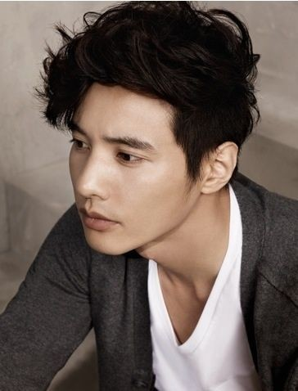
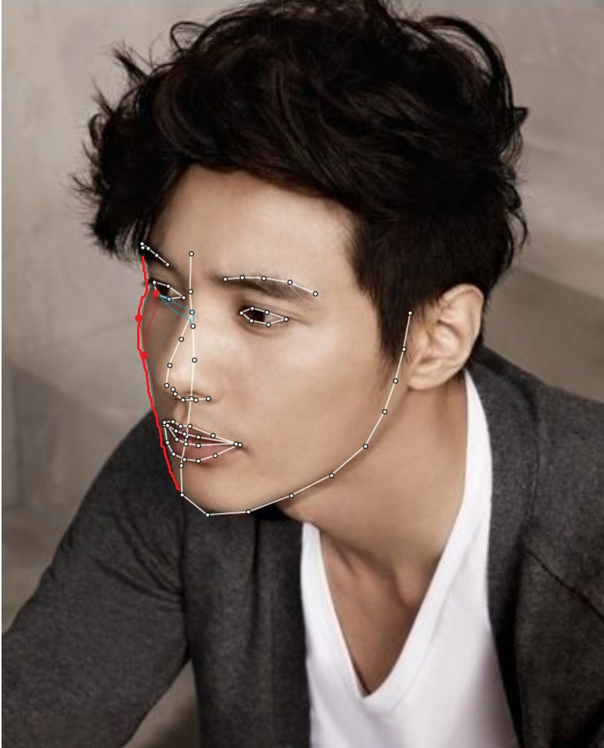
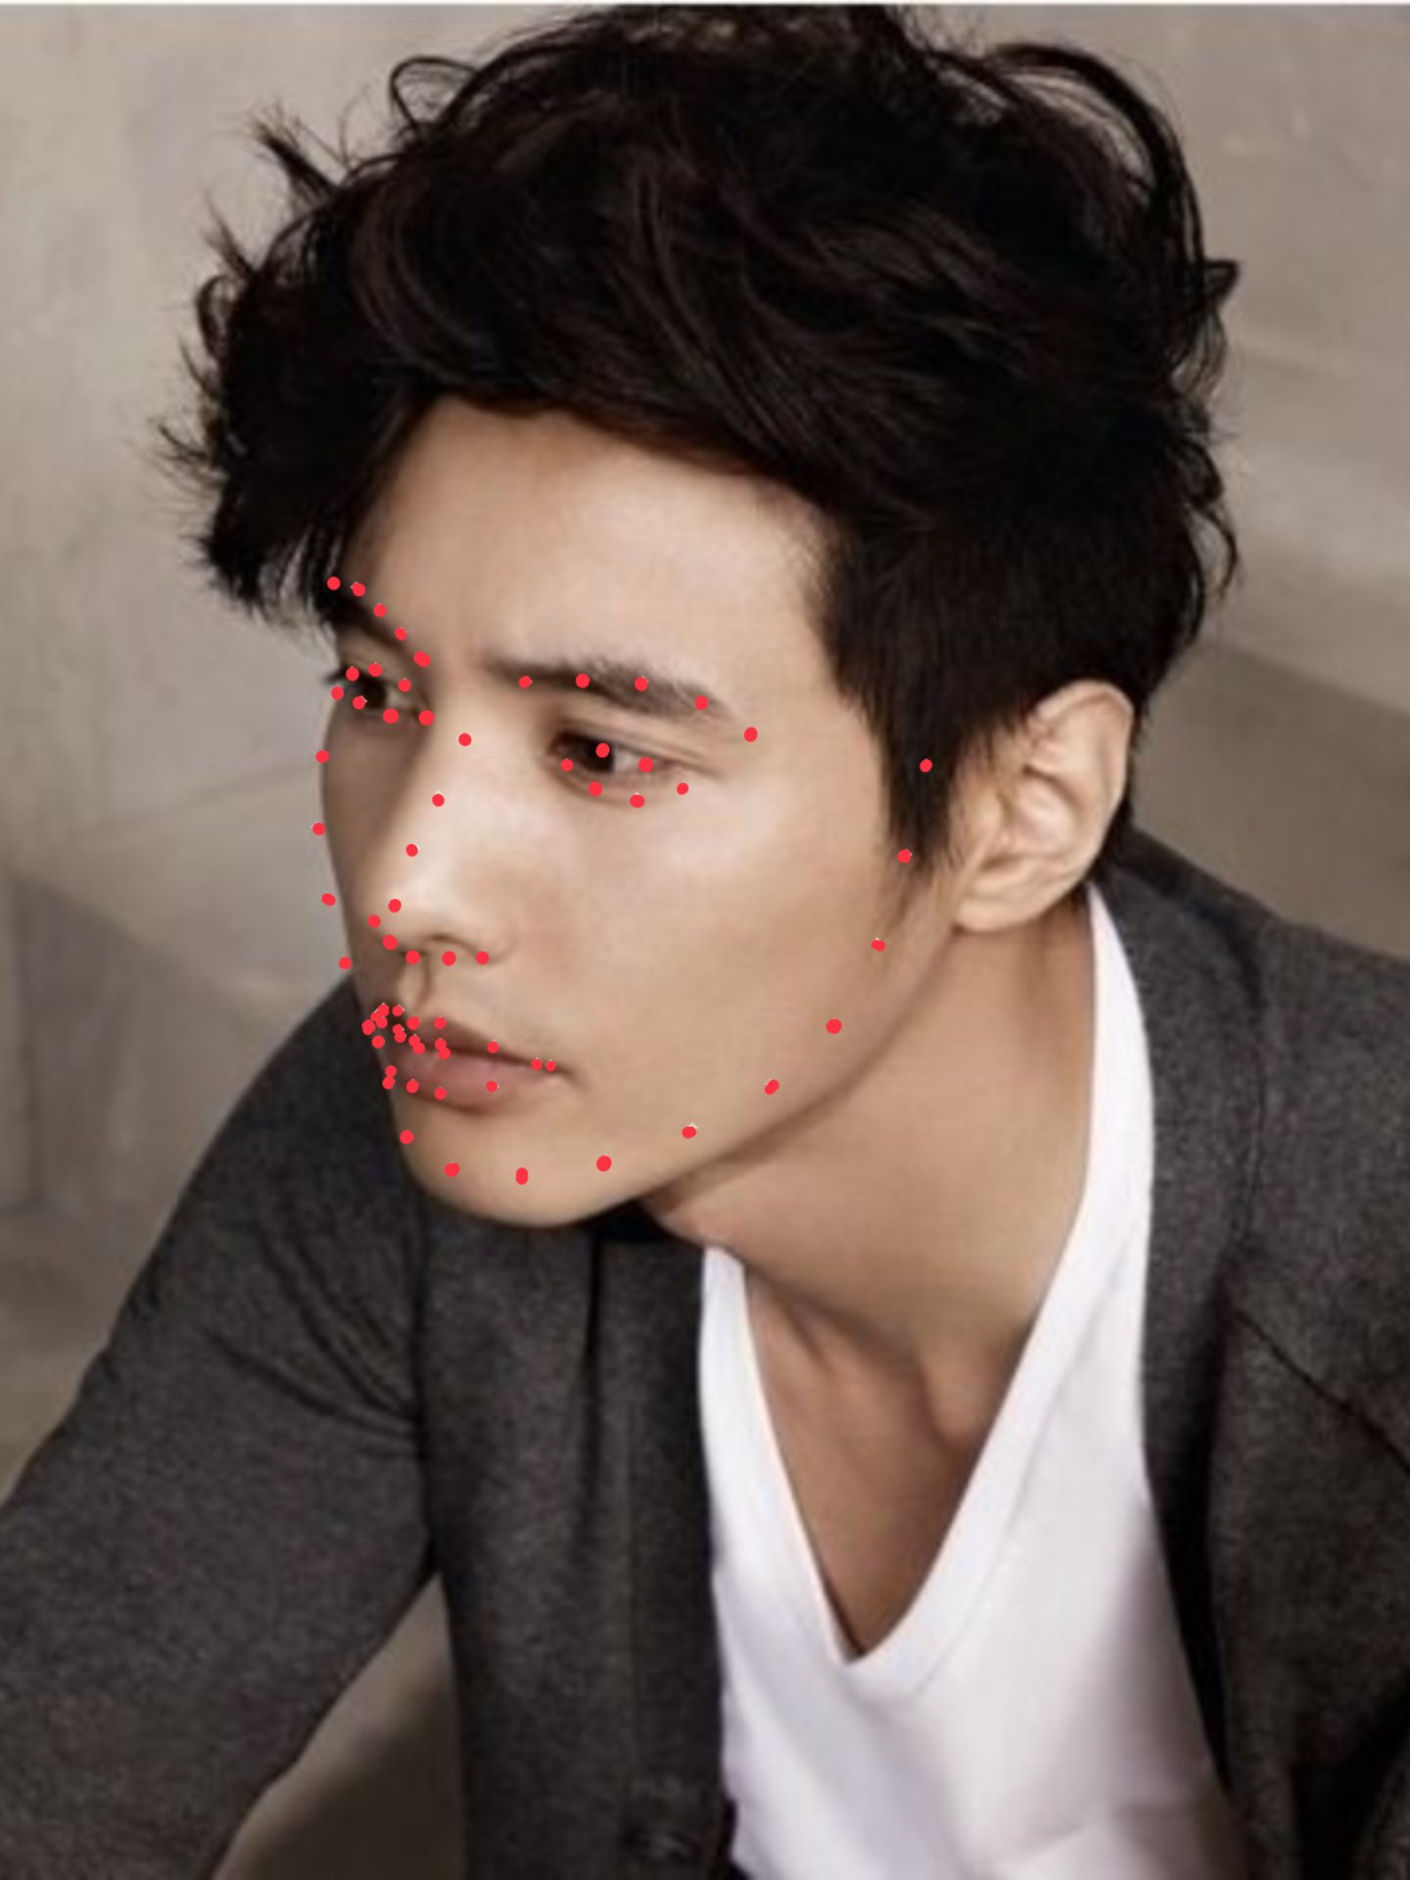
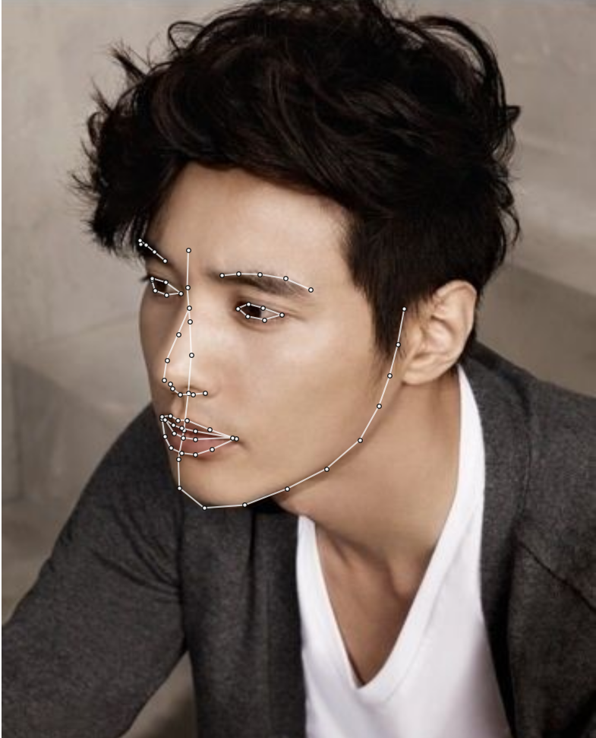
3.핵심기술 > 얼굴_탐지
다양한 조건에서도 얼굴을 탐지하는 최적의 모델
Open CV
3DDFA
MTCNN + PFLD
MTCNN + PFLD
Notes:
다양한 조건에서도 얼굴을 탐지할 수 있는 최적의 모델을 구현하기 위해 여러 모델을 테스트해보았습니다.
얼굴인식에 가장 많이 사용하는 Open CV는 옆모습 인식률이 굉장히 낮았고,
윤곽선으로 얼굴을 인식하는 3DDFA또한 한계가 있었습니다.
저희가 사용한 MTCNN + PFLD 모델은 랜드마크 기준으로 얼굴을 인식하여, (다음 페이지)

Slide 14
3.핵심기술 > 얼굴_탐지
다양한 조건에서도 얼굴을 탐지하는 최적의 모델
예시 필요
인식 전 / 인식 후 두장씩
일부가 가려진 얼굴은 마스크 쓴 걸로
어두운 얼굴
측면
일부가 가려진 얼굴
Notes:
어두운 얼굴, 측면, 일부가 가려진 얼굴 등 다양한 조건의 얼굴을 탐지할 수 있었습니다.

Slide 15
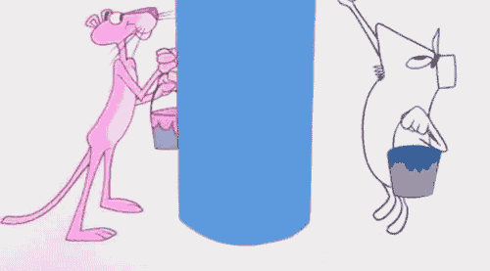
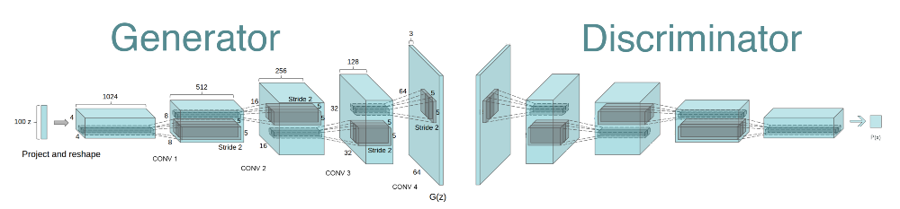
3.핵심기술 > 가상얼굴_생성
자존심 강한 두 인공신경망의 싸움, DCGAN
Notes:
가상얼굴은 DCGAN 모델을 이용하였습니다.
학습된 데이터를 바탕으로 가짜 이미지를 생성하는 생성기와, 생성된 이미지의 진위를 구분하는 구분기가
서로 경쟁하며 더욱 그럴싸한 가짜 이미지를 생성하는 모델입니다.

Slide 16
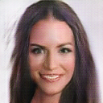
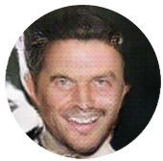
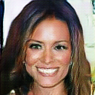
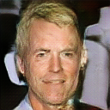
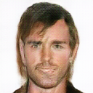
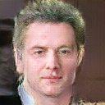
3.핵심기술 > 가상얼굴_생성
Notes:
Google Cloud Platform에서 100epoch정도로 학습을 진행하여 생성된 얼굴 이미지를 사용하였습니다.

Slide 17
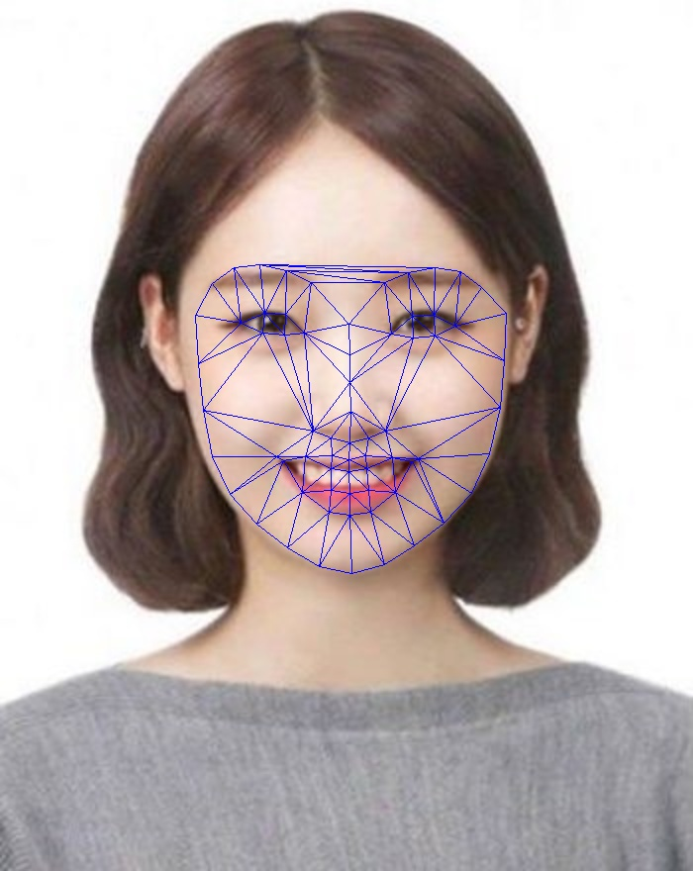
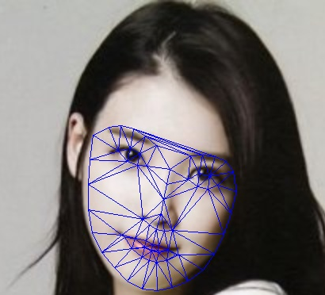
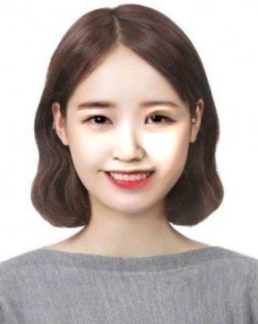
3.핵심기술 > 얼굴_교환
MTCNN + PFLD를 이용한 얼굴 분해-재조립
원본
합성 대상
결과
Notes:
얼굴 교환에서는
얼굴 감지에서 사용한 MTCNN과+ PFLD 모델을 사용하여 얼굴의 랜드마크를 추출하고,
이를 기준으로 얼굴 영역을 삼각형으로 분해하여 가상얼굴을 덧씌웠습니다.

Slide 18
3.핵심기술 > 등록된_얼굴_인식
Open CV Face Recognition 유사도 측정
예시 필요
문명기 98.32394% 이런 거 대충 PPT로 만들기
아님 삭제?
Notes:
마지막으로 등록된 얼굴을 인식하고 분류해주기 위해서,
유사도 측정
다양한 모델을 테스트해본 후
가볍고 빠른 Open CV Face Recognition을 채택하였습니다.

Slide 19


4.서비스_시연
Notes:
이제 시연을 통해서 실제로 저희 서비스를 살펴보겠습니다.

Slide 20
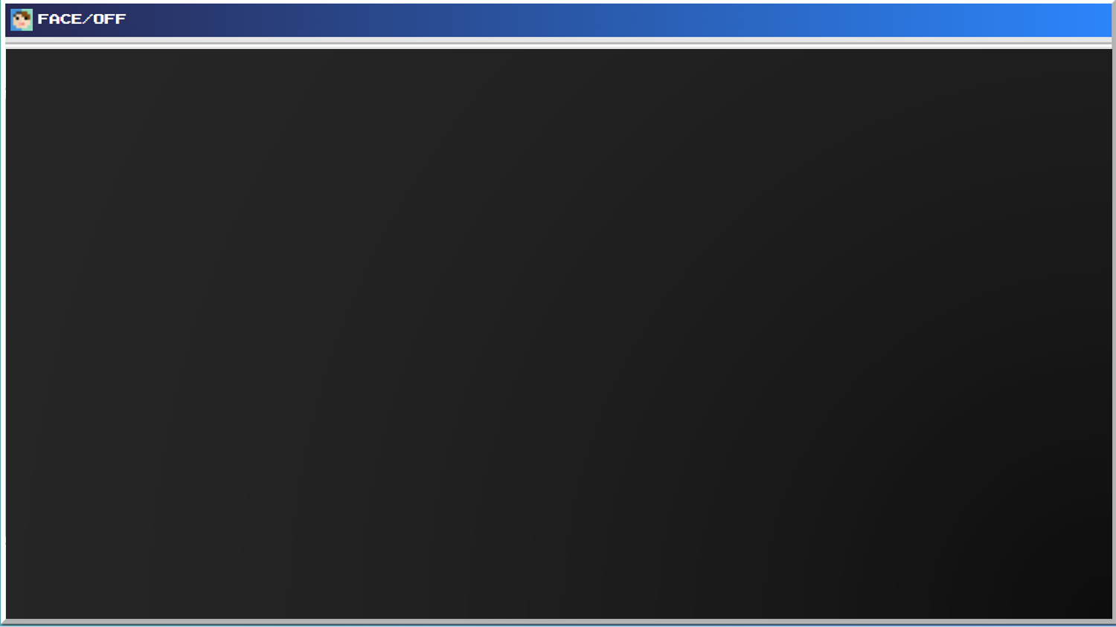
감사합니다
SSAFY A207
© copyright 2020-2049. Not all right reserved. Powered by SSAFY.
Notes:
어떠셨나요,
아직도 모자이크 입히는 게 귀찮고 불편한 일로 느껴지시나요?
이렇게 간단하게 사진에 모자이크를 입힐 수 있는 페이스 오프를 이용하셔서
앞으로 생길 수 있는 갈등을 예방하시기 바랍니다..
발표 마치겠습니다. 지금까지 발표 들어주셔서 감사합니다.

